Slide 1
Додаток 3
Тренінг «Навчання тренерів з розроблення професійних стандартів»
Теметичний блок 2. Підходи та порядок розроблення проектів ПС.
2.1. Підготовчий та організаційний етапи розроблення проекту ПС.
Україна : червень – Жовтень 2019 року
Notes:
Explain what win/win/win is

Slide 2
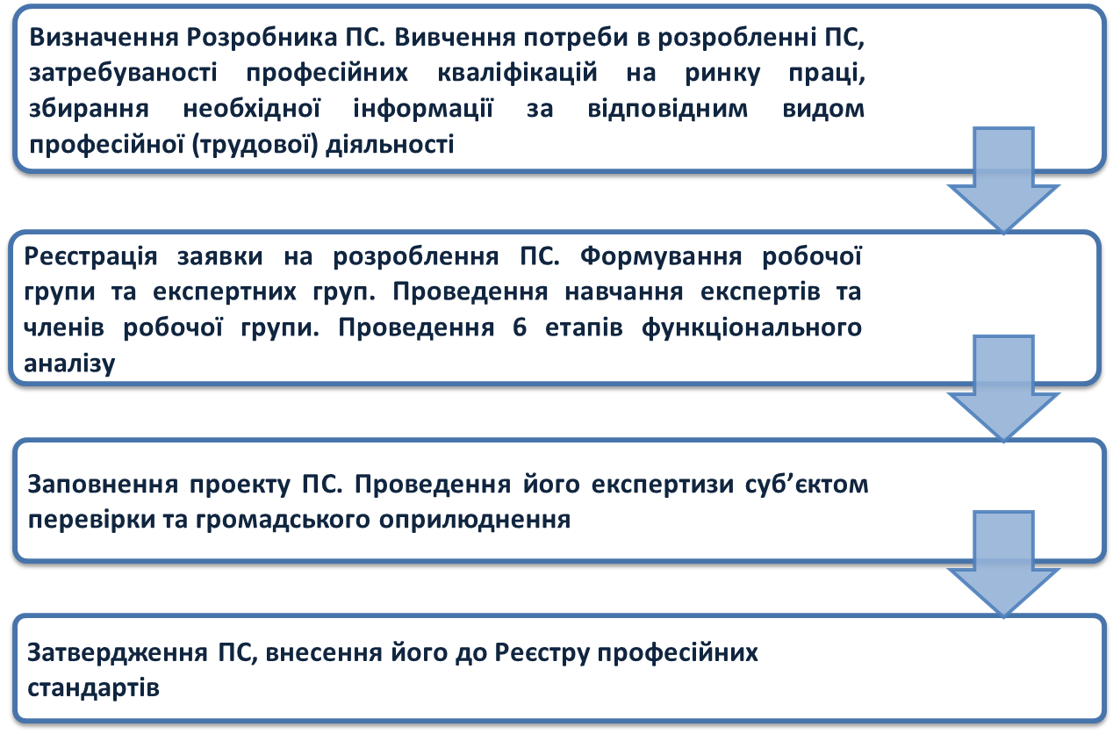
1.Етапи розроблення ПС

Slide 3
2. Прийняття рішення про розроблення проекту ПС, подання та реєстрація заявки на його розроблення
Розроблення ПС започатковується залежно від потреби роботодавців у кваліфікованій робочій силі, її розподілу за робочими місцями (посадами), форм зайнятості та умов праці, як правило, за найбільш перспективними, запитуваними видами трудової (професійної) діяльності, професіями (професійними назвами робіт, посадами), які користуються попитом на ринку праці.
Для прийняття рішення про розроблення проекту професійного стандарту його розробник вивчає фактичний стан та перспективи застосування виду трудової (професійної) діяльності, доцільність розроблення професійного стандарту.
Для цього розробник збирає наявну та доступну інформацію за переліком питань для вивчення фактичного стану та перспектив застосування виду трудової (професійної) діяльності згідно з додатком 1 до Методики.

Slide 4
2. Прийняття рішення про розроблення проекту ПС, подання та реєстрація заявки на його розроблення (продовження)
Перелік питань для вивчення фактичного стану та перспектив застосування виду трудової (професійної) діяльності:
1) розмір і профіль професійного сегмента ринку праці, географічне розташування профільних підприємств.
Ця інформація важлива, зокрема, для визначення бази дослідження (вивчення думок провідних фахівців та профільних працівників), проведення соціологічних опитувань (інтерв’ювання).
2) тенденції розвитку відповідного професійного сегмента ринку праці.
3) можливі напрями кар’єрного зростання за відповідною професією (видом професійної діяльності).
4) перелік закладів освіти та перелік наявних освітніх кваліфікацій.
5) стандарти, положення та інші нормативно-технічні документи підприємств, установ, організацій, які регламентують відповідний вид економічної діяльності.
6) умови зайнятості, оплата праці, надбавки, рівень соціального захисту працівників відповідного професійного спрямування.
7) сукупність чинників зовнішнього середовища, що впливають на здоров’я та працездатність людини у процесі роботи.

Slide 5
2. Прийняття рішення про розроблення проекту ПС, подання та реєстрація заявки на його розроблення (продовження)
Вибір варіанта розроблення ПС:
А) для окремої професії (посади), за якою присвоюється повна кваліфікація (наприклад, «Економіст», «Ергономіст», «Бухгалтер» тощо);
Б) для групи споріднених професій (професійних назв робіт, посад) у певній сфері професійної діяльності (наприклад, «Робітники з верстатної металообробки» – «Токар», «Фрезерувальник», «Оператор верстатів з програмним керуванням», «Токар-затилувальник», «Токар-карусельник», «Токар-напівавтоматник», «Токар-реворвельник», «Токар-розточувальник» тощо) ;
В) для окремих (однієї чи декількох) трудових функцій, за якими присвоюються часткові (часткові додаткові) кваліфікації (наприклад, «Економіст І категорії», « Фрезерувальник бригадний», «Застосовувати в роботі персональний комп’ютер, програмне забезпечення до верстатів з програмним керуванням, методи його доповнення окремими операціями та їх збереження, тестування і адаптації програм» тощо).

Slide 6
2. Прийняття рішення про розроблення проекту ПС, подання та реєстрація заявки на його розроблення (продовження)
Розробник приймає рішення про розроблення професійного стандарту за власною ініціативою або за зверненням юридичних і фізичних осіб, які обґрунтували необхідність розроблення професійного стандарту. Рішення оформляється у вигляді заявки за формою згідно з додатком до Порядку.
У заявці зазначається:
назва професійного стандарту;
вид економічної діяльності за КВЕД-2010 (секція, розділ, група, клас, код і назва професії за ДК 003:2010);
контактні дані особи, яка є відповідальною за розроблення проекту професійного стандарту;
орієнтовний строк проведення робіт із розроблення проекту професійного стандарту.
Заявка подається Суб’єкту перевірки.(п.9)

Slide 7
2. Прийняття рішення про розроблення проекту ПС, подання та реєстрація заявки на його розроблення (продовження)
Прийняття та розгляд заявок, перевірку проектів ПС проводять суб’єкти перевірки, до яких належать:
- Спільний представницький орган сторони роботодавців на національному рівні;
- Науково-дослідний інститут праці і зайнятості населення Міністерства соціальної політики України і Національної академії наук України;
- інші підприємства, установи та організації, які відповідають вимогам до суб’єктів перевірки, визначеним у пункті 6 Порядку.(п.5)
Суб’єкти перевірки після отримання заявки на розроблення ПС протягом 5 робочих днів з дня надходження заявки опрацьовує подану заявку та в разі її відповідності встановленим вимогам і відсутності аналогічних затверджених професійних стандартів і раніше зареєстрованих заявок на розроблення відповідного стандарту реєструє її, присвоює реєстраційний номер і вносить відповідну інформацію до Реєстру заявок на розроблення професійних стандартів.(п.10)

Slide 8
2. Прийняття рішення про розроблення проекту ПС, подання та реєстрація заявки на його розроблення (продовження)
У разі невідповідності заявки встановленій формі, наявності зареєстрованої заявки на розроблення відповідного стандарту або затвердженого аналогічного професійного стандарту суб’єкт перевірки повертає заявку розробнику із зазначенням підстав відмови в її реєстрації.
Суб’єкт перевірки не пізніше ніж через три робочі дні після реєстрації заявки інформує Мінсоцполітики та розробника про її реєстрацію. Мінсоцполітики не пізніше ніж через три робочі дні після отримання повідомлення про реєстрацію заявки розміщує на своєму офіційному веб-сайті відповідну інформацію, яка містить назву професійного стандарту, вид економічної діяльності (секція, розділ, група, клас), контактні дані особи, яка є відповідальною за розроблення проекту професійного стандарту, орієнтовний строк проведення робіт із розроблення проекту професійного стандарту, та інформує Спільний представницький орган сторони роботодавців на національному рівні. (п.11)

Slide 9
2. Прийняття рішення про розроблення проекту ПС, подання та реєстрація заявки на його розроблення (продовження)
Слід звернути увагу на такі речі:
У Заявці слід зазначати наявну назву професії та її код у КП. Якщо вона ж відсутня, то слід проходити процедуру внесення змін та доповнень до КП. Є ще можливість підібрати подібні та інші похідні назви. Це суттєва проблема щодо інновацій.
Порядок не обмежує розроблення ПС розробникам, для яких ця професія не є профільною та розповсюдженою. Хто перший зареєстрував заявку, той і розроблює ПС.
Суб’єкти перевірки відповідно до положення здійснюють експертизу відповідності проекту ПС вимогам Порядку та Методики. Тобто фахова експертиза проводиться під час публічного обговорення.
Об’єднанням роботодавців – членам спільного представницького органу національного рівня, в яких функціонує профільна галузева рада, передбачена можливість проходження перевірки через СПО національного рівня.

Slide 10
3. Формування робочої групи з розроблення ПС
3.1. Рекомендації щодо створення галузевих/професійних рад
В Україні поки що відсутня нормативна база з формування та функціонування галузевих/професійних рад з розвитку професійних кваліфікацій.
Рекомендовані критерії ЄС щодо створення галузевої (міжгалузевої) ради:
- охоплення одного конкретного сектору економіки ( для міжгалузевої ради – декількох або всіх);
- займається аналізом потенційного розвитку ринку праці та професійних (кваліфікаційних) вимог з метою сприяння розробці відповідної політики;
- виконує вище перераховані завдання шляхом проведення аналізу розвитку ринку праці в межах сектора;
- функціонує як платформа, на якій взаємодіє декілька ключових партнерів – держоргани, об'єднання роботодавців та профспілок, навчальні заклади та наукові установи тощо;
- має чітку управлінську структуру та працює на постійній основі;
- може виконувати свої повноваження як на національному, так і на регіональному рівнях тощо.

Slide 11
3. Формування робочої групи з розроблення ПС
3.1. Рекомендації щодо створення галузевих/професійних рад (продовження)
Фактори успіху галузевих рад національного рівня країн-членів ЄС:
- Орієнтація на потреби видів економічної діяльності
- Орієнтація на потреби працівників
- Охоплення інтересів малих та середніх підприємств
- Фінансування рад за результатами їх роботи
- Наявність універсального управління та залучення кращих професіоналів
- Сильне стратегічне партнерство
- Стратегія роботи, зорієнтована на результат

Slide 12
3. Формування робочої групи з розроблення ПС
3.2. Створення робочої групи
Після надходження повідомлення про реєстрацію заявки на розроблення проекту ПС розробник утворює робочу групу, до складу якої відповідно до Порядку включаються представники роботодавців, їхніх організацій та об’єднань, профспілок, їхніх організацій та об’єднань (пункти 12-13).
У разі наявності галузевої (міжгалузевої) ради з питань розроблення професійних стандартів робоча група з розроблення проекту професійного стандарту формується відповідно до внутрішніх процедур такої ради (п.12).
До складу групи також можуть входити (за згодою) інші фахівці у сфері економічної діяльності, для якої розроблюється ПС. Також залучаються експерти, фахівці виробничо-технологічного спрямування (керівники, майстри, бригадири, технологи, начальники відділів (цехів) та інших структурних підрозділів тощо), фахівці у сфері управління персоналом, експерти відповідного професійного спрямування (за згодою).
Перед початком роботи робочої групи розробник може організовувати для її членів навчання щодо порядку та принципів функціонального аналізу, підходів до описування загальних відомостей та інших складових ПС, інструментарію для функціонального аналізу тощо.
Робоча група визначає порядок і строки розроблення проекту професійного стандарту в межах орієнтовного строку проведення робіт із розроблення такого проекту (п.14).
Перед початком функціонального аналізу трудових функцій робоча група аналізує, узагальнює та вносить до структури проекту ПС інформацію, у тому числі зібрану на попередньому етапі (Додаток 1 Методики).

Slide 13
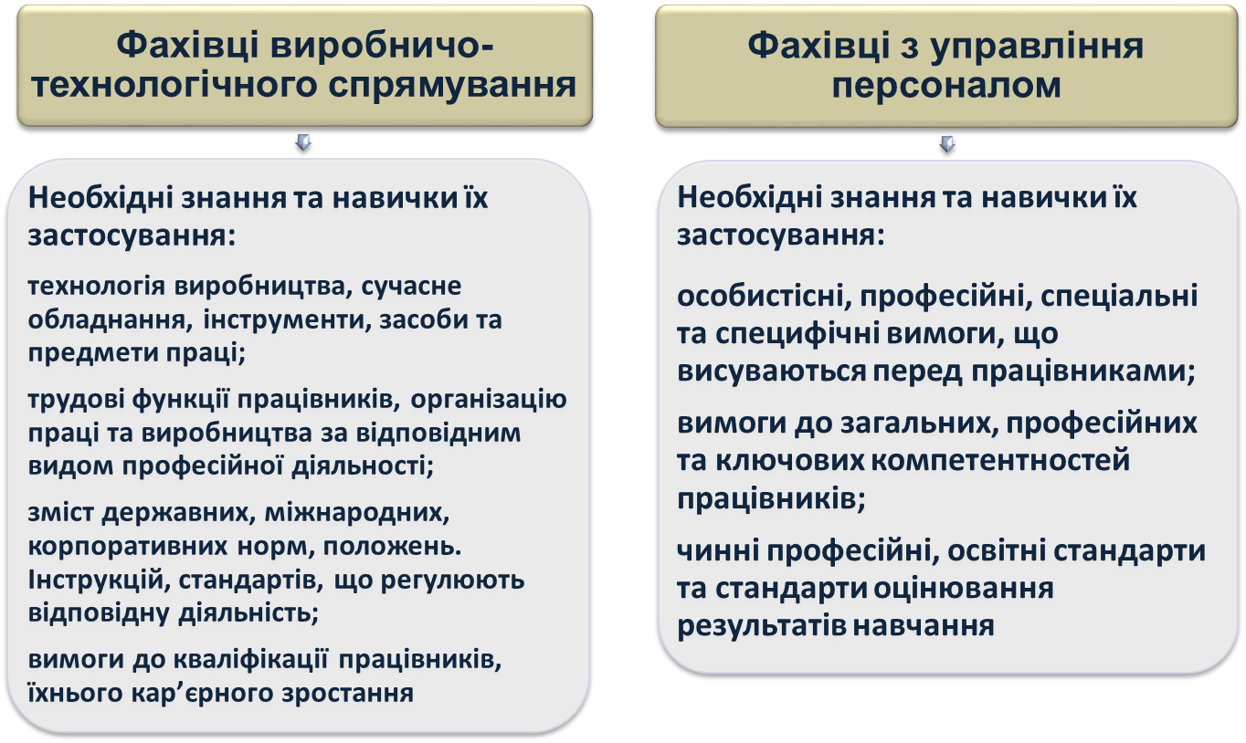
3. Формування робочої групи з розроблення ПС
3.2. Створення робочих груп у країнах ЄС. Склад та вимоги перед їх відбором

Slide 14
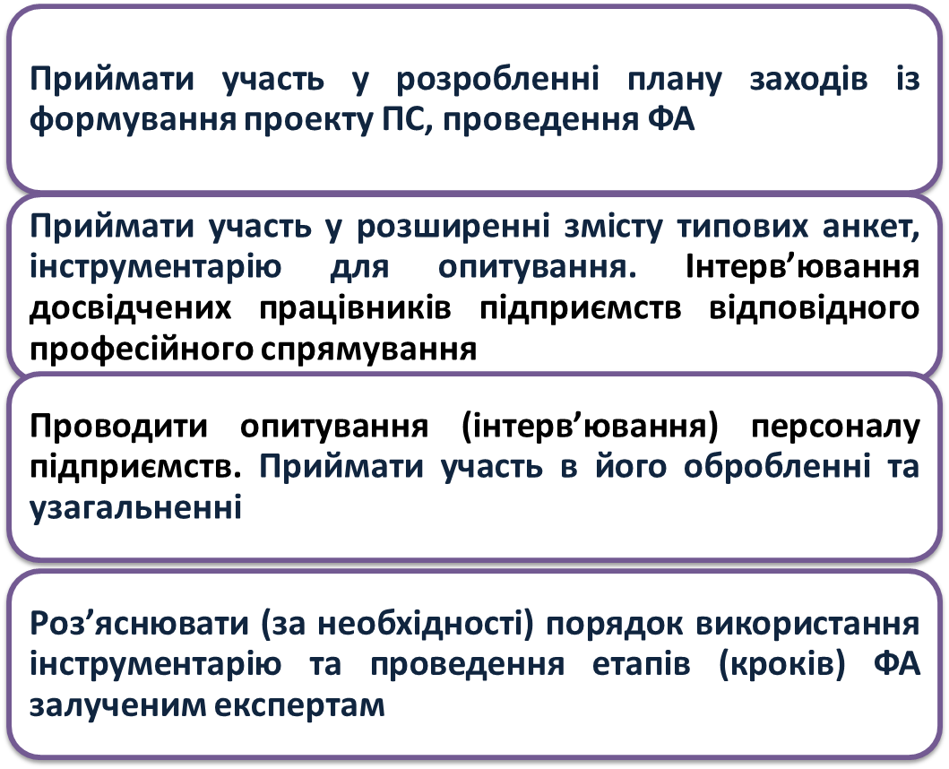
3. Формування робочої групи з розроблення ПС
3.2. Створення робочих груп у країнах ЄС. Вимоги після відбору

